Slide 1
Interpolación Polinómica

Slide 2
Problema de Interpolación Polinómica
Sea f(x) una cierta función de la que posiblemente no se conoce una forma explícita, o bien es muy complicada para trabajar con ella. Podemos aproximar f(x) por funciones simples, y hacer los cálculos con estas aproximaciones.
Dados n + 1 números distintos de un intervalo [a,b], llamados nodos de la interpolación, y n + 1 números reales , con hola , para , llamados valores de interpolación, el problema de interpolación trata de encontrar una función p tal que , para .

Slide 3
Interpolación Polinómica
Dados n + 1 pares ordenados se trata de encontrar un polinomio p(x) que interpole los datos: , . ( 1 )
Consideremos el polinomio de grado m:
Vemos que hay m + 1 parámetros independientes . Puesto que ( 1 ) impone n + 1 condiciones sobre p(x), es razonable considerar el caso en que m = n. Queremos encontrar tales que:
....

Slide 4
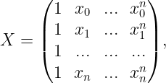
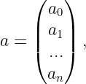
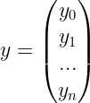

Luego, tenemos un sistema lineal de n + 1 ecuaciones y n + 1 incógnitas, que podemos escribir en forma matricial y vectorial como: Xa = y, donde
La matriz X es la matriz de Vandermonde. Para esta matriz se tiene que:

Slide 5
Teorema 1: “Existencia y unicidad del polinomio interpolante”

Slide 6
Dados n + 1 puntos distintos , con , números distintos, existe un polinomio p(x) de grado menor o igual a n que interpola dichos puntos. Dicho polinomio es único en el conjunto de polinomios de grado menor o igual a n.

Slide 7
Demostración. A.
Considerando la expresión del determinante de la matriz de Vandermonde, se tiene que det(X) ≠ 0, porque si i ≠ j, entonces xi ≠ xj. Luego X es no singular y el sistema Xa = y tiene solución única. El grado del polinomio interpolante puede ser menor o igual a n para los n + 1 puntos dados, ya que algunos de los coeficientes , , , pueden ser iguales a cero.

Slide 8
Demostración. B.
Por contradicción, suponga que rango(X) < n + 1. Luego X tiene un espacio nulo no trivial, es decir, N(X) ≠ {0}. En particular, existe ∈ , a ≠ 0, tal que Xa = 0. Escribiendo el polinomio para este sistema, tenemos
( 3 )
Como y otros coeficientes pueden ser iguales a cero, el grado m de p(x) puede ser m ≤ n. Las ecuaciones (3) indican que p(x) se anula en los n + 1 puntos . Sin embargo, por el Teorema Fundamental del Algebra, un polinomio de grado m tiene como máximo m raíces distintas. Esto es una contradicción ya que m < n + 1. Esta contradicción surge de suponer que X no es invertible. Luego, rango(X) = n + 1.

Slide 9
Interpolación de Lagrange
Caso Lineal

Slide 10






Queremos encontrar un polinomio de primer grado que pase por los puntos distintos y . Definimos las funciones:
y
Luego se define:
Como , , ,
Tenemos: = , y
=

Slide 11
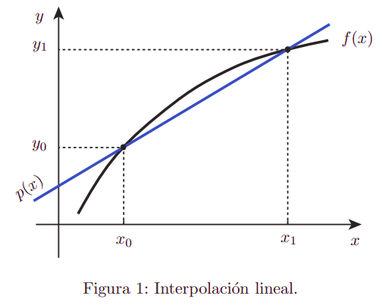
Luego, p es la única función lineal que pasa por y

Slide 12
Interpolación de Lagrange
Caso general

Slide 13
Consideremos un polinomio de grado máximo n que pase por los n + 1 puntos
Para , definimos
satisface

Slide 14

El polinomio interpolador de Lagrange está dado por:
Notar que p(x) interpola los datos:
Además, el grado de p(x) es menor o igual a n ya que el grado de para es igual a n. Luego, p(x) es único en el conjunto de polinomios de grado menor o igual a n, de acuerdo al Teorema 1.

Slide 15
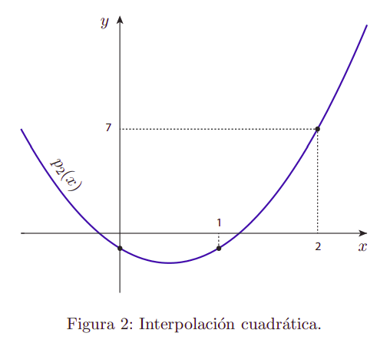



Ejemplo
Obtener para los puntos (0, -1), (1, -1), y (2, 7). Aplicando la fórmula de Lagrange obtenemos:

Slide 16
Desventajas de la interpolación de Lagrange
Requiere gran cantidad de cálculos.
Para cada valor de x hay que reevaluar todas las funciones .
Si se agrega un punto, el polinomio es de poca utilidad para obtener el polinomio de grado superior.

